Slide 1

FOC 汽车拉力赛
（死亡飞车）
参赛车队：
红牛车队（蓝方阵营-蓝色）
法拉利车队（红方阵营-红色）
迈凯伦车队（绿方阵营-黑色）
裁判导演组：
ZITAO
独忠

Slide 2
时间：2019.7（20倍速以上）游戏时间2昼1夜起
地点：chernarus(Winter)
天气：变幻莫测。
参赛车队：
红牛车队（蓝方阵营-蓝色）
法拉利车队（红方阵营-红色）
迈凯伦车队（绿方阵营-黑色）
（公平起见，导演裁判组会于比赛当天随意指定车队长，由车队长自行选择车队成员。）
参赛车辆（均初始约1/3油）：
各类跑车，各原版游戏阵营- -加油车（含维修功能），运输卡车（重生车），
医疗车（重生车），共8种选择。
医疗类型：高级医疗，各车队最多2名医疗兵。
维修类型：限制维修，全员维修兵。

Slide 3
比赛内容及规则：
1.具体流程：
a.比赛开始前，三车队有现实时间20分钟，自行选择车辆，并从限制军火库领取武器并进行相关补给。制定手台和车队计划。（禁止移动车辆）
b.比赛正式开始：三车队同时从起点出发，沿赛道路线前进，且在安全区不可使用各类武器进行交火，干扰，车辆撞击等行为，战斗区可进行上述行为，赛程中可自行选择任意地点进行医疗，维修，休息等行为。另安全区发生各类交火等行为各车队一次扣5分，二次扣10分，三次取消车队参赛资格（不接受无意不小心不是故意的之类的解释）。全赛程造成的车辆完全损坏，武器及补给损坏或丢失不予补充。（非红色区域均为安全区），另开错道路需30s内原路返回，禁止超近道。
c.进入终点厂房内才算到达终点。
d.比赛结束后：颁奖。
2.武器规则：各队持有4把枪支- -李菲尔德*1，98K*1，MP40*1，MG42*1，（若无可游戏内其他同类二战枪支代替），各队可携带不限量的震撼弹，闪光弹，各色烟雾弹，手台，地图，GPS，医疗物资等，其他武器均禁止携带，裁判组发现后取消整队参赛资格。另禁止换装.
3.车辆规则：各车队长根据车队人数自行从提供的8辆车内选出至少5辆车辆参加比赛，自行安排车辆人员，（车辆也可全选，选好后裁判会删除剩余车辆）
4.得分机制：
名次分：第一名：10分，第二名8分，第三名6分
车辆分：车辆到达终点：游戏原版车：5分/车，颜色跑车：3分/车
人员分：人员到达终点：2分/人
5.到达终点后禁止返回赛区。赛程中不得脱离偏离赛道行驶，可脱离赛道休整（车辆不能远离路边3m，人员不能远离车辆10m，中立方补给点除外，可将车辆开至补给车旁）。战区可伏击，但车辆不可远离道路3m，人员不能远离车辆10m，默许可使用建筑物为掩体。另请注意路标指示牌！
6.车手死亡后若重生车存在属于普通死亡，重生车被摧毁后车手死亡无重生机会属于完全死亡。普通死亡可在自己车队重生车上重生，无重生次数限制，但在等待重生时需保持安静不得说话；完全死亡需自行退出游戏并闭麦，不得全频道麦干扰比赛。（等待重生15秒）
7.另全赛程有7个中立方补给点，只提供维修和加油服务，中立方补给点属于安全区，不得交火或摧毁。
8.规则漏洞当天裁判补漏。
9.道路虽一条，安全第一条；行车不守则，宙斯两道雷。（PS：比赛仍以赛车为主，战斗为辅—给你们的枪很菜，请各车队长合理安排车队计划。）

Slide 4
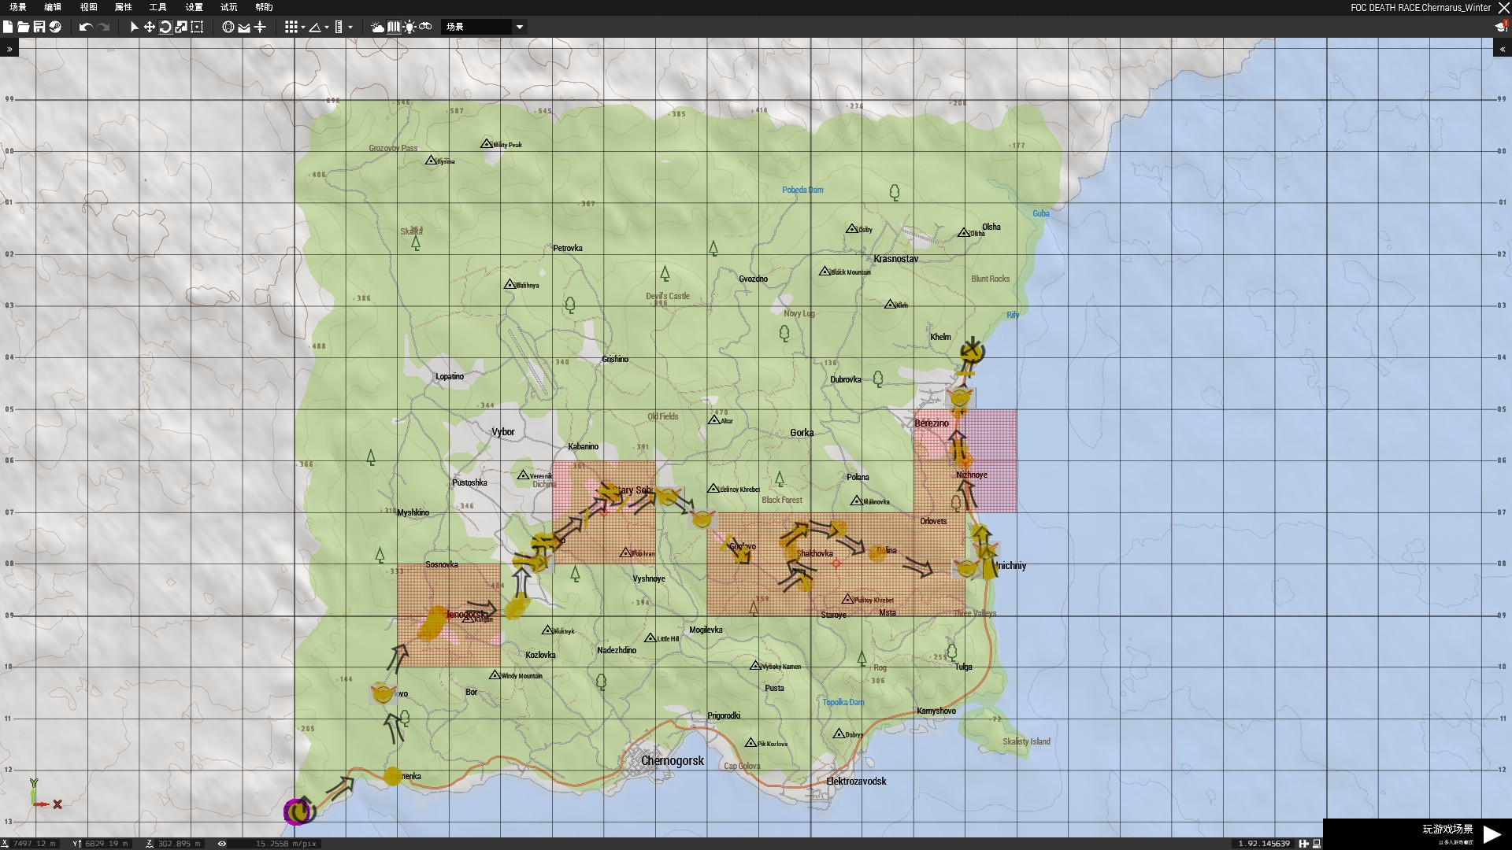
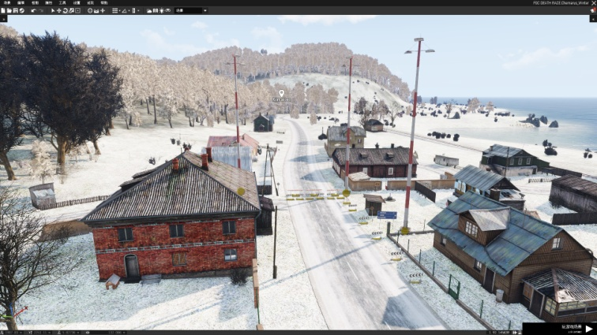
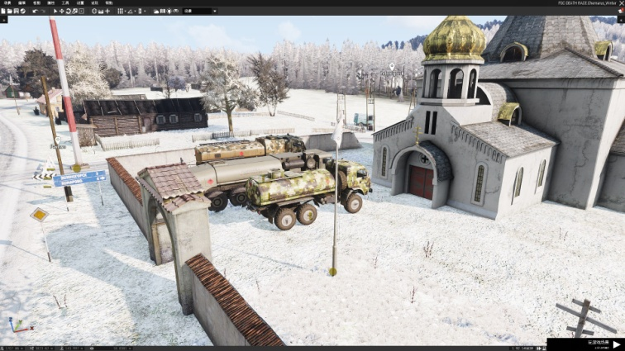
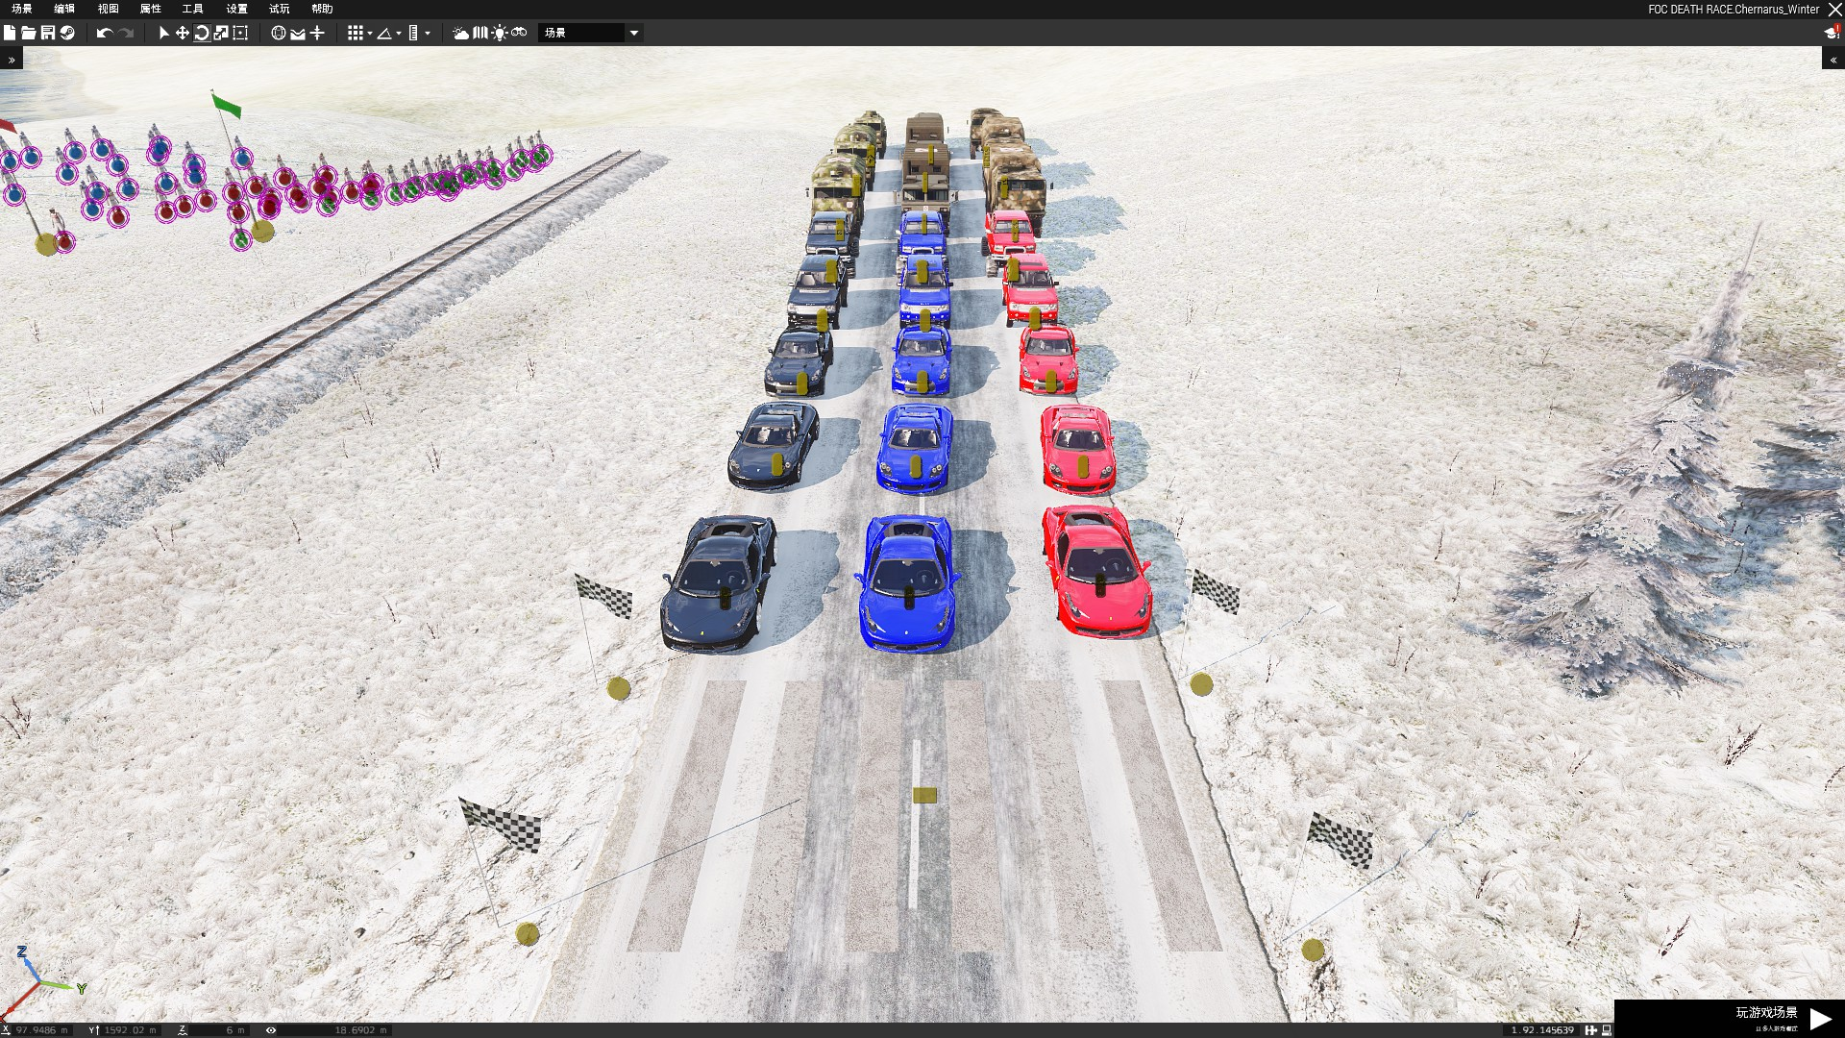
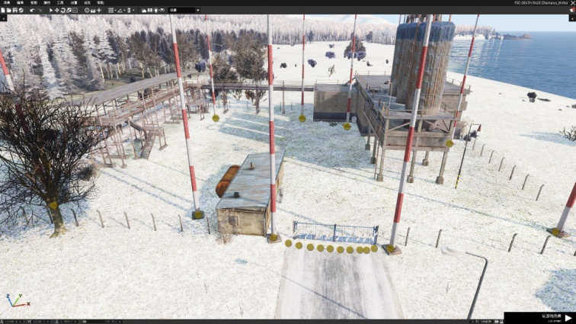
赛程地图：
路标指示牌
中立补给点
终点
起点

Slide 5
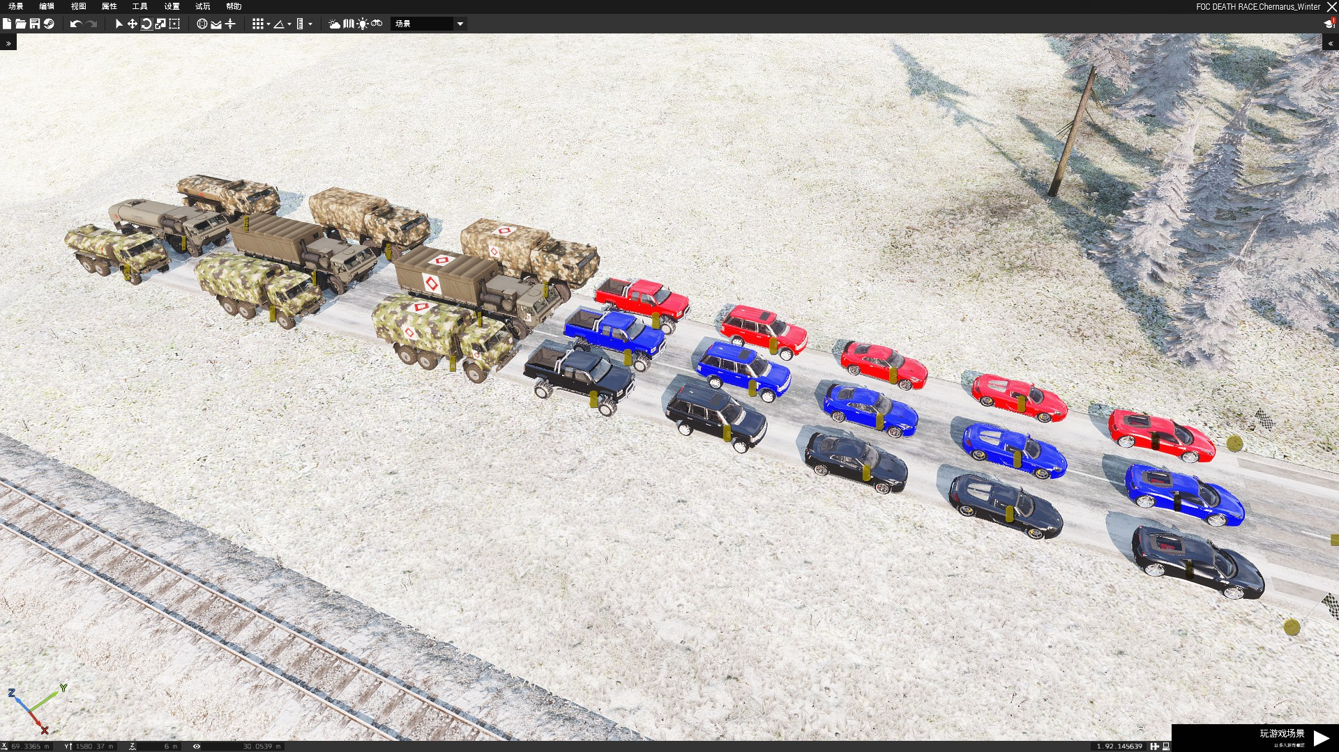
车队车辆：
参赛车队：
红牛车队（蓝方阵营-蓝色）
法拉利车队（红方阵营-红色）
迈凯伦车队（绿方阵营-黑色）

Slide 6
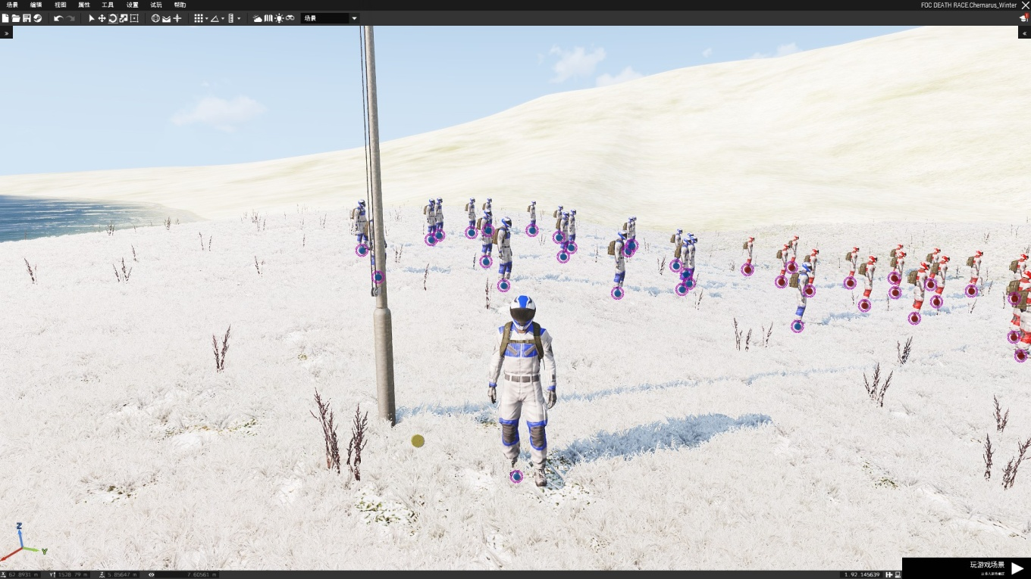
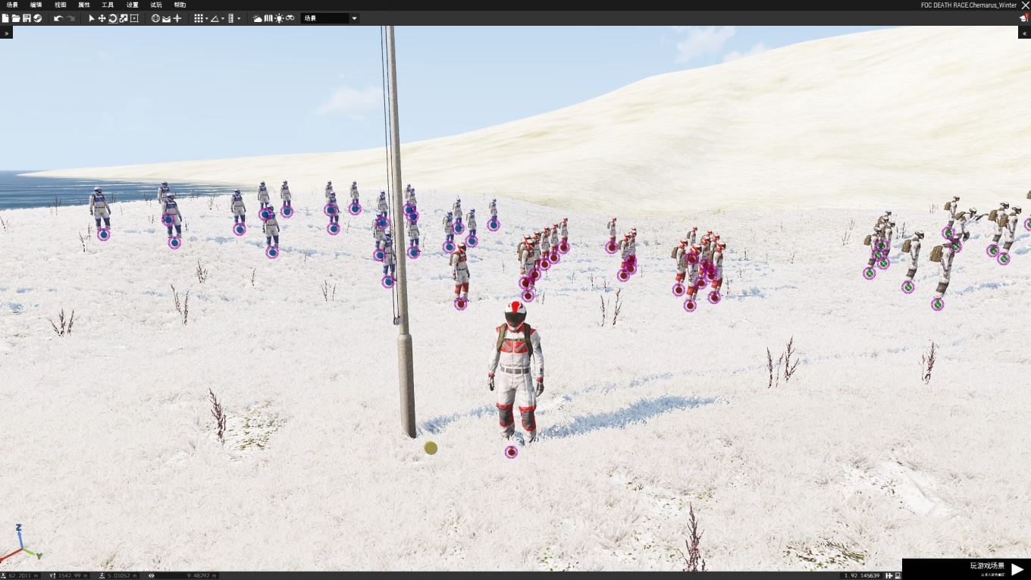
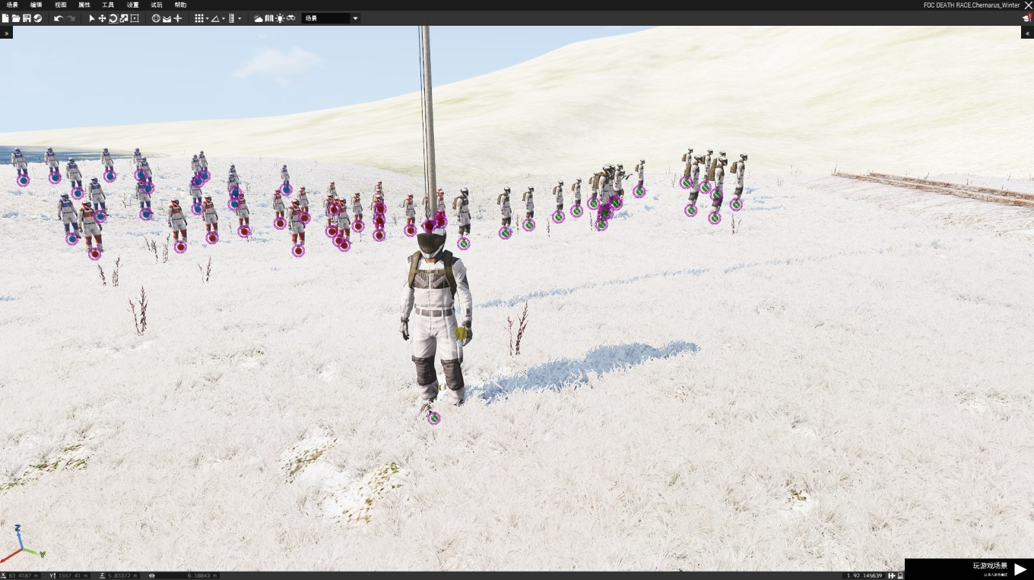
各队车手：
参赛车队：
红牛车队（蓝方阵营-蓝色）
法拉利车队（红方阵营-红色）
迈凯伦车队（绿方阵营-黑色）

Slide 7
道路虽一条，安全第一条；行车不守则，宙斯两道雷。

